Slide 1



Slide 2
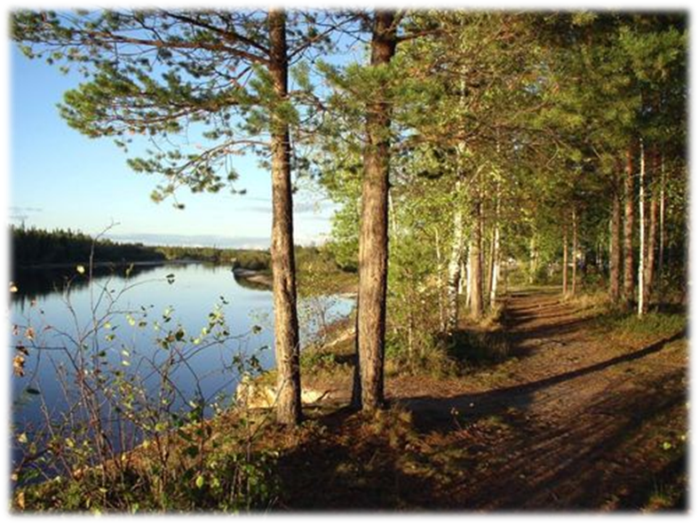
Соединив леса и горы, озёра, реки и луга,
Раскинулась в своих просторах Ханты-мансийская земля!

Slide 3
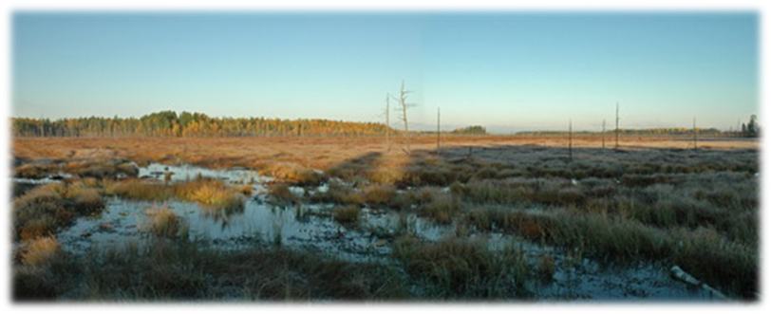
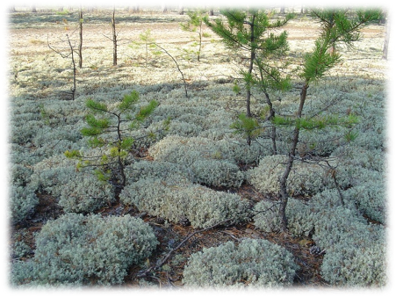
Природа Ханты-Мансийского округа богата лесами, болотами, лугами, водоёмами. В основном, тайга.
Здесь растёт ель, кедр, лиственница, сосна. Также распространены лишайники, мох.

Slide 4
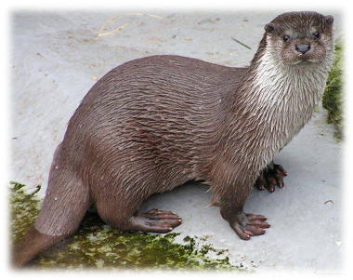
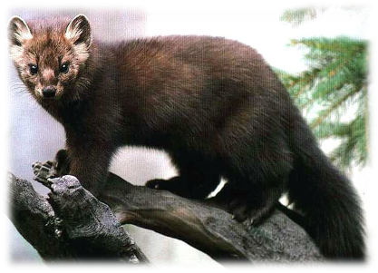
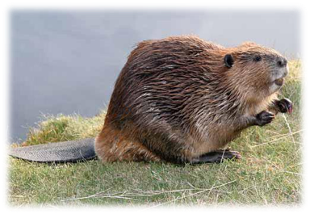
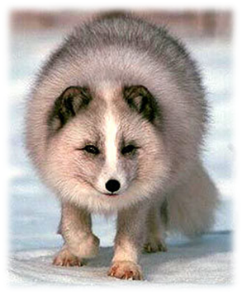
Животный мир очень разнообразен. Это белка, медведь, куница, заяц, лисица, дикий северный олень и другие. Наиболее распространёнными и ценными являются: песец, соболь, куница, колонок, норка.
В Красную книгу России занесены росомаха и западносибирский речной бобр.

Slide 5
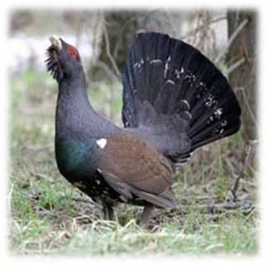
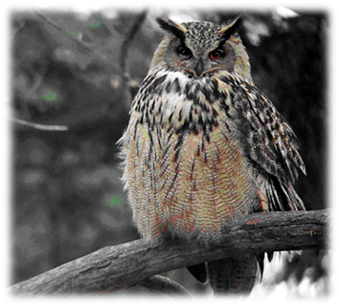
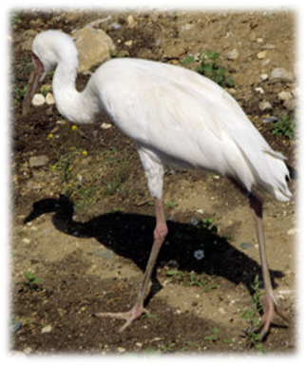
В таежных лесах можно увидеть дятла, кукушку, сову, тетерева, куропатку или рябчика.
Из хищников ястреба-стервятника, ушастую сову. Большая часть водоплавающих – это утки. Болота – излюбленное место серого журавля.

Slide 6
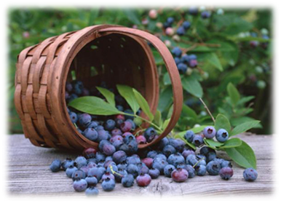
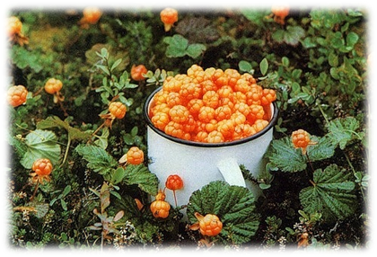
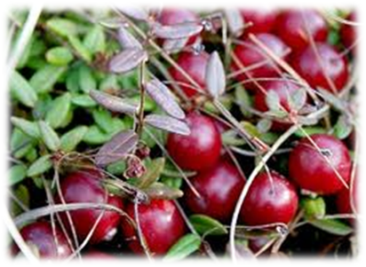
Леса и болота богаты ягодами: клюквой, брусникой, черникой, голубикой, смородиной, морошкой, малиной, шиповником, рябиной.

Slide 7
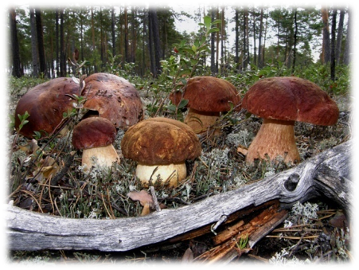
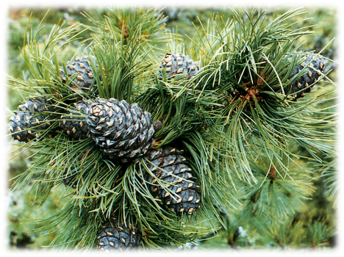
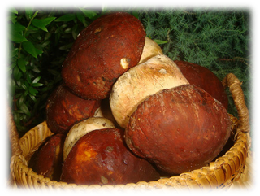
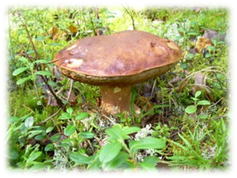
Много грибов, кедровых шишек.

Slide 8
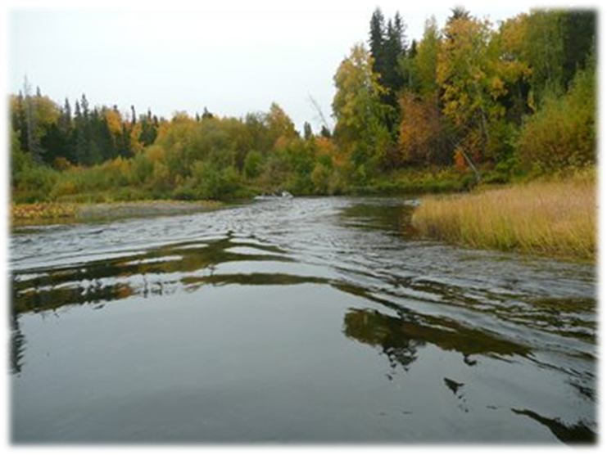
На территории округа насчитывается более 2000 больших и малых рек.
Главные реки ХМАО - Обь и Иртыш - одни из крупнейших рек России.

Slide 9
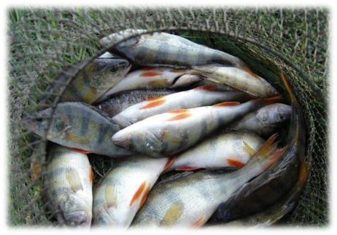
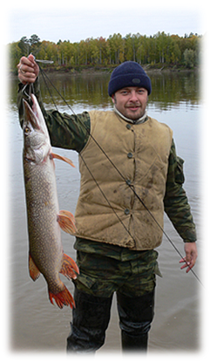
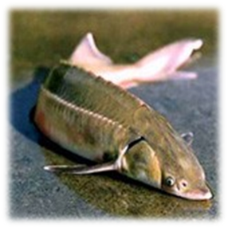
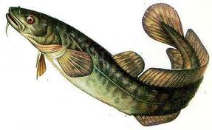
В реках и озёрах водится 42 вида рыб. Это стерлядь, нельма, муксун, пелядь, налим, щука, язь, плотва, лещ, окунь, ёрш, карась.

Slide 10
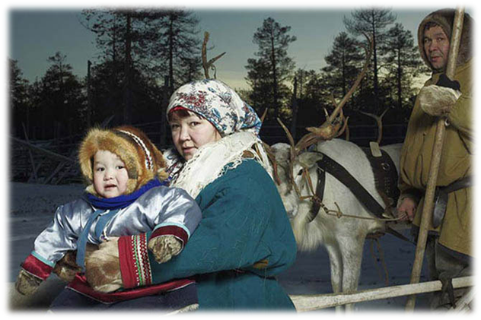
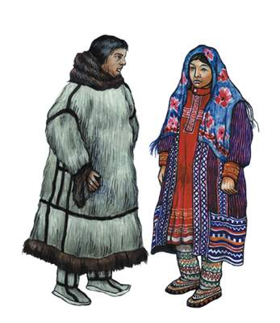
На территории округа проживает множество национальностей.
Но название округ получил благодаря коренным народам ханты и манси.

Slide 11
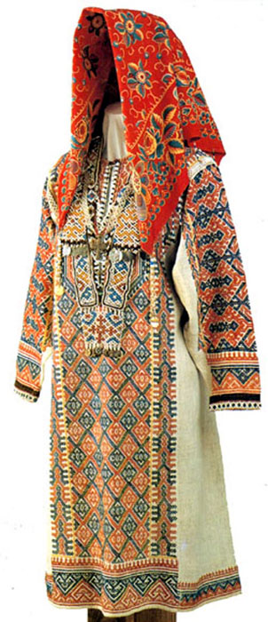
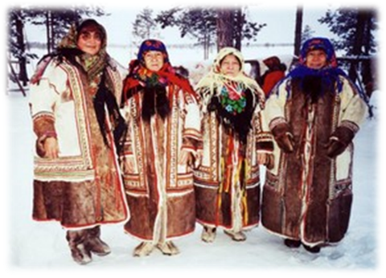
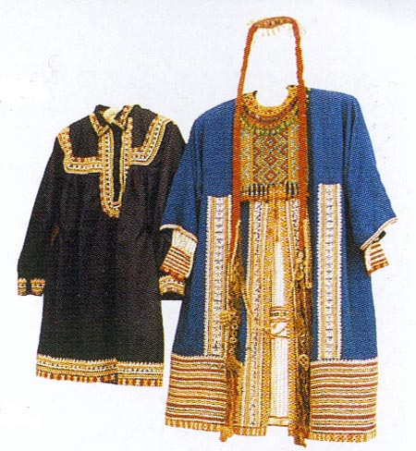
Традиционная женская одежда — платье на кокетке, хлопчатобумажный или суконный халат, большой платок с широкой каймой
и бахромой. Зимой — двойная меховая шуба.

Slide 12
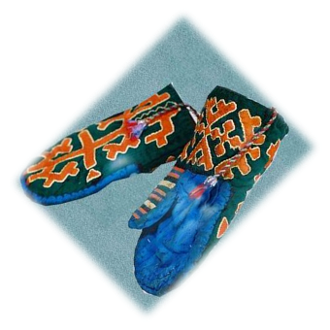
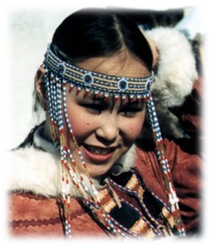
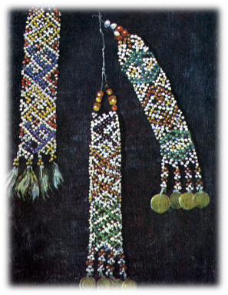
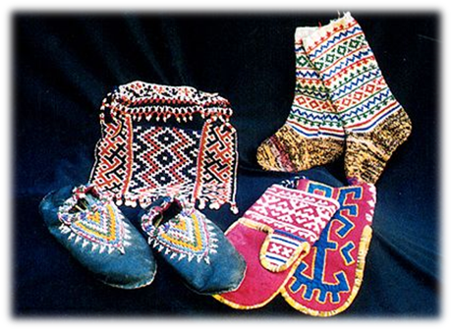
Женская одежда богато украшена бисером, аппликацией, цветным сукном и меховой мозаикой.

Slide 13
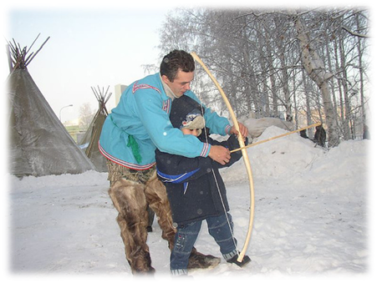
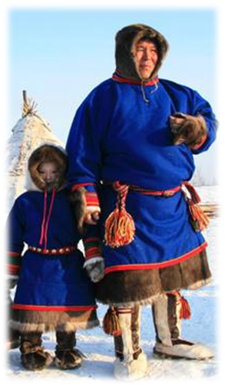
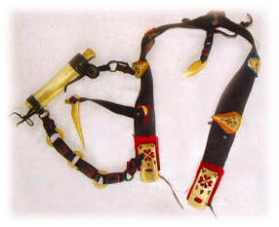
Мужчины носят рубахи, штаны и пояса, к которым подвешивают мешочки и футляры с охотничьим снаряжением.
Малица – верхняя одежда с капюшоном , шьется из сукна или оленьих шкур.

Slide 14
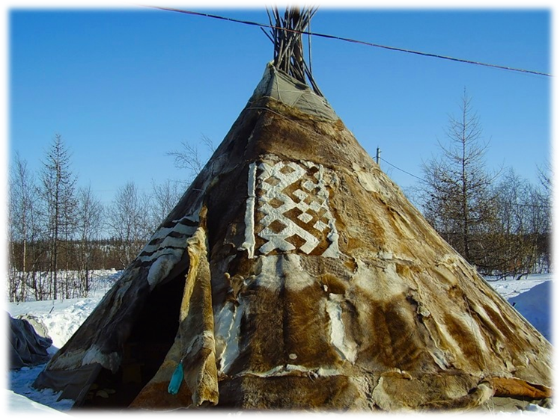
Живут ханты и манси в тайге в стойбищах. Их дом– это чум. Летний чум покрывается вываренной берестой, а зимой – оленьими шкурами.

Slide 15
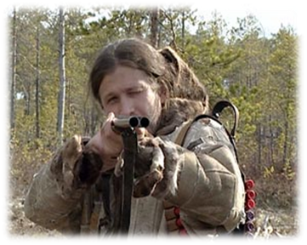
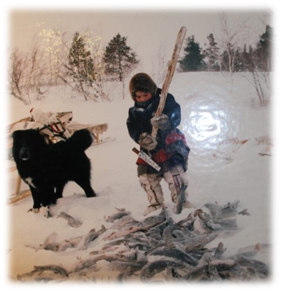
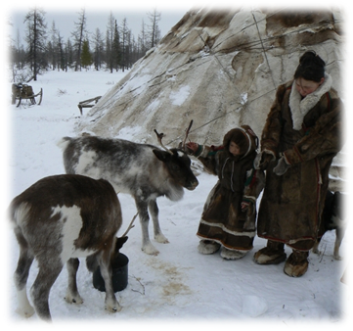
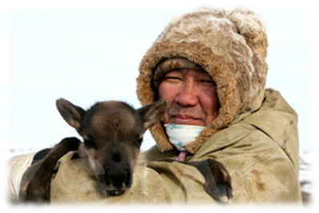
Основные занятия коренных жителей - это охота, рыболовство, оленеводство.

Slide 16
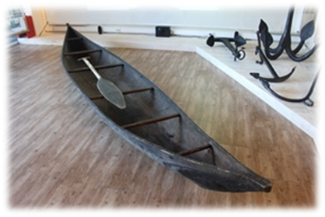
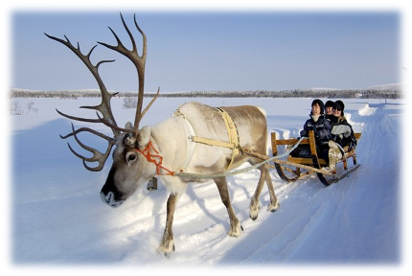
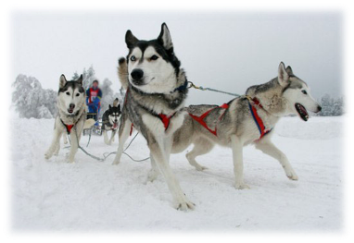
Для передвижения ханты и манси используют лодки-долблёнки, лыжи, нарты (с собачьей, оленьей упряжкой).

Slide 17
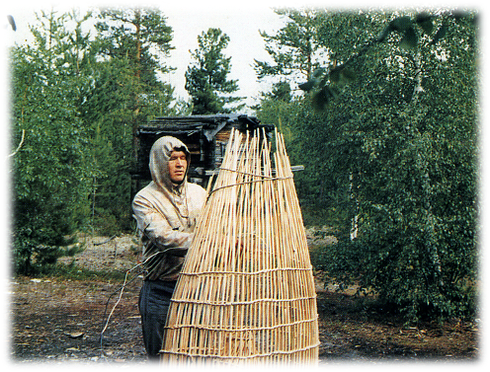
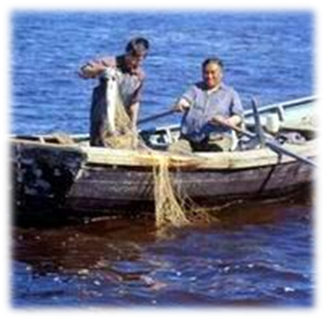
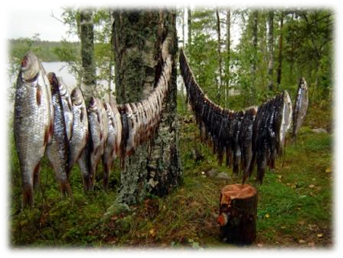
Рыбу ловят с помощью различных ловушек, заграждений, сетей и употребляют в пищу сырой, вареной, мороженой, вяленой, копченой, сушеной.

Slide 18
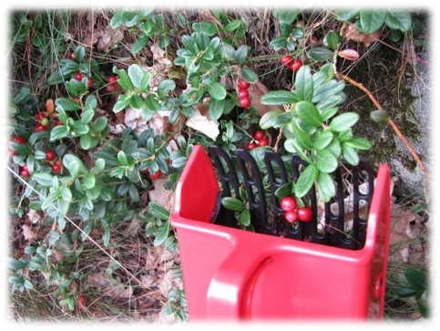
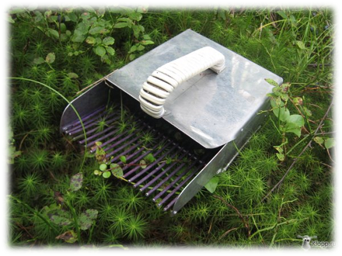
Ягоды собирают не руками, а специальными бралками.
Из ягод готовят вкусное варенье, компоты, сиропы.

Slide 19
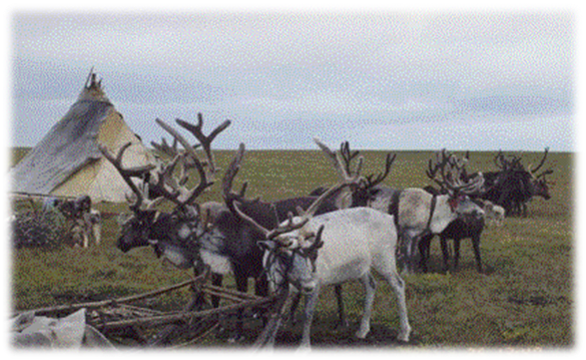
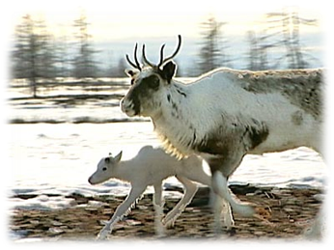
Очень почетна для народов Севера профессия - оленевод, ведь олень - это и средство передвижения, и еда, и одежда. Круглый год оленеводы пасут огромные стада оленей. Пищей оленям служит ягель, который олени выкапывают из-под снега. Летом и осенью они питаются травой, листьями, кустарниками, грибами. Шкуры взрослых оленей служат постелью в чуме, также из них шьют обувь.

Slide 20
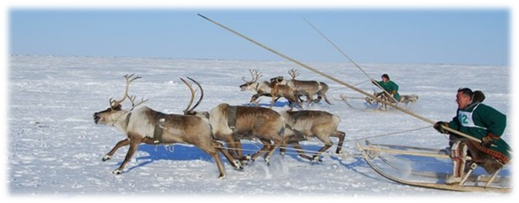

В наше время у хантов и манси есть свой праздник - День оленевода.
На нем проводятся различные соревнования,
где выбирают самого лучшего оленевода.

Slide 21



Жизнь этих народов Севера богата своими культурными традициями, песнями, играми, танцами. Национальные виды спорта - метание тынзяна на хорей, прыжки через нарты, гонки на собачьих упряжках.

Slide 22




“Тынзян” - это веревка, которой ловят за рога оленей. Длинная палка, которой погоняют оленей и используют в состязаниях– хорей.

Slide 23




Манси и ханты очень талантливые люди. Они изготавливают много сувениров из меха, из дерева, из бисера, бересты.

Slide 24


Люди, живущие на севере, очень трудолюбивые. Они ловят рыбу, добывают пушнину, добывают нефть и газ и поэтому наш край сказочно богат.

Slide 25



Округ сегодня первый в России по добыче нефти.

Slide 26


Второй по выработке энергии

Slide 27


Третий по добыче газа.

Slide 28

Огромным простором Российской земли
Югорский раскинулся край.
И в этой седой необъятной дали
Мы строим наш северный рай.
Мы будем хранить и беречь этот дом.
Раздолье тайги голубой,
И всё, что здесь создано нами кругом -
За то мы в ответе с тобой.
Суров мой Север лишь на первый взгляд:
Пусть ветры завывают за стеною,
Здесь каждый будет вас увидеть рад
И обогреть душевной теплотою.
Виктор Калинушкин

